Slide 1
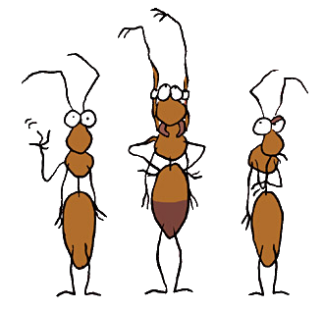
Insectes, vecteurs de maladies virales transmissibles à l’Homme
…et autres interférences
entre arthropodes
et santé humaine
Dr Benoit MARTHA
VIROTEAM – 20/10/2016

Slide 2
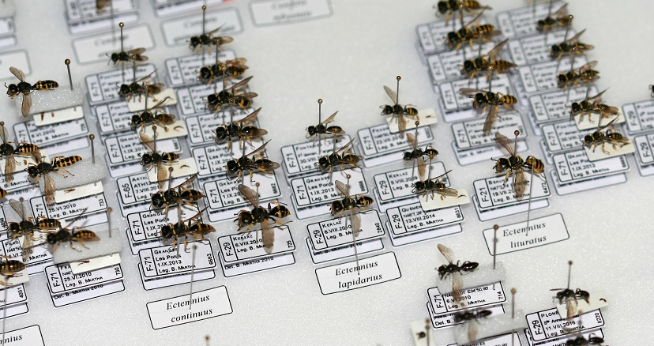
Conflits d’intérêt
Un intérêt certain, mais aucun conflit

Slide 3
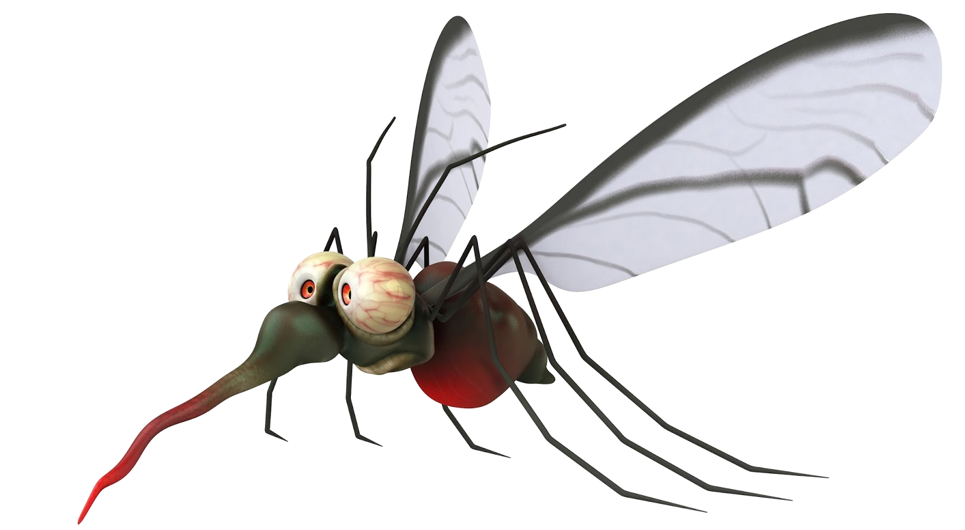

Slide 4
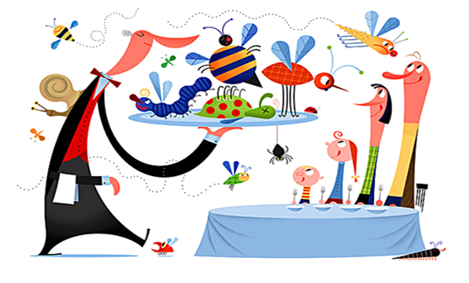

Slide 5
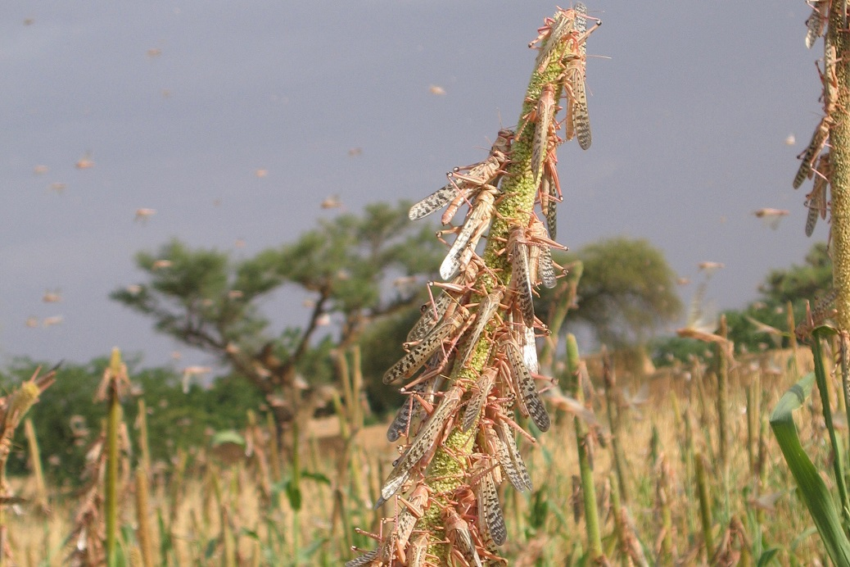

Slide 6
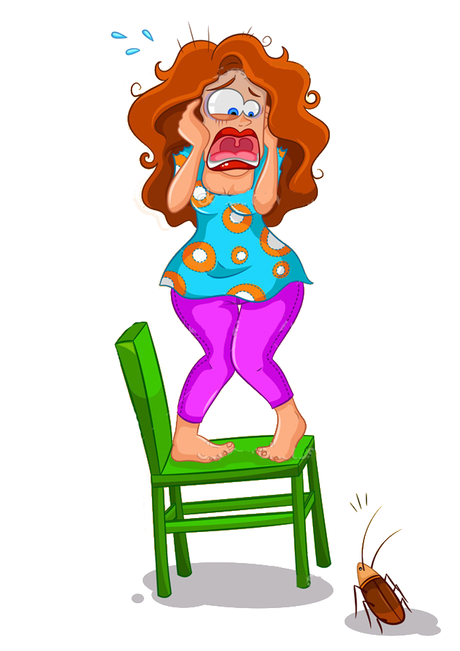

Slide 8
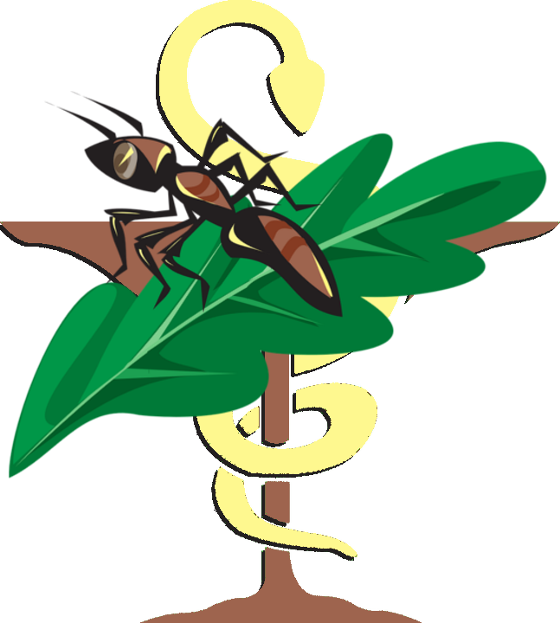

Slide 10
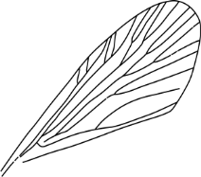

Slide 11
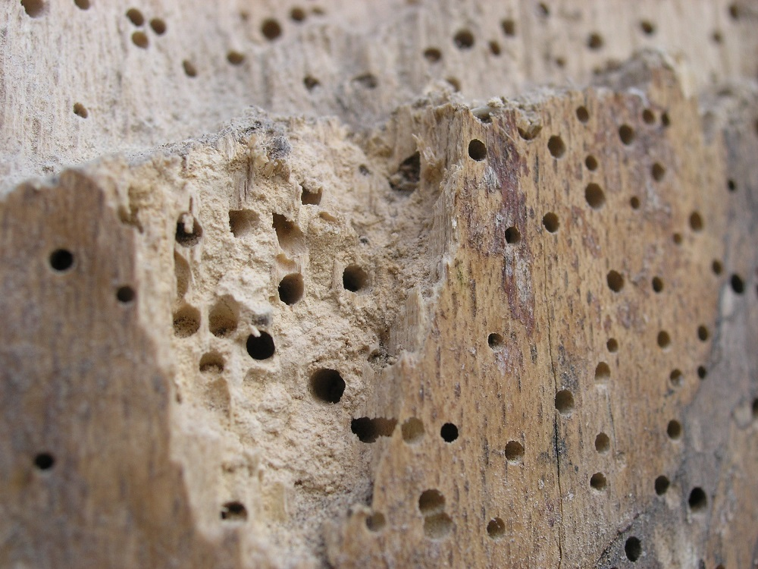

Slide 12
Un empire colossal
Nombre d’espèces
Biomasse
Habitats
Modes de vie
Diversité immense → Interactions multiples

Slide 13
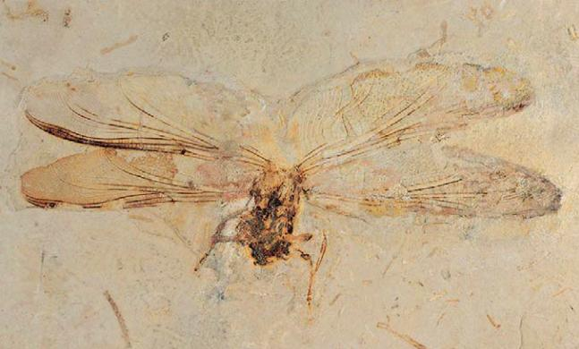
Homme et insectes… Une histoire pas si commune ?
Insecte : 400 millions d’années
Homme : …7 millions d’années
Premières mentions dans la bible :
« Toutes les bestioles
ailées à 4 pattes,
vous les tiendrez
pour immondes »
(Lv 11:23)
Plaies d’Egypte :
moustiques (3e)
taons (4e)
criquets (8e)

Slide 14
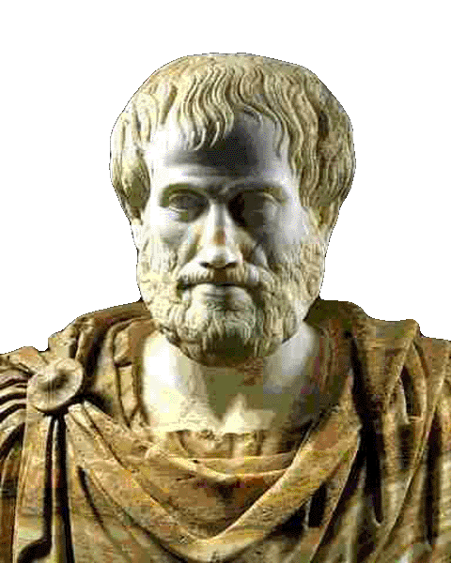
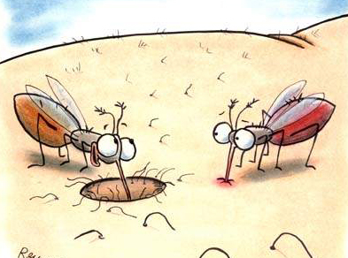
Il était une fois… l’entomologie médicale
1764 : phlébotomes et leishmaniose ?
1848 : moustiques et fièvre jaune ?

Slide 15
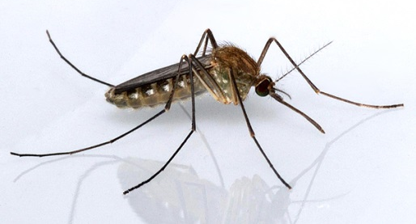
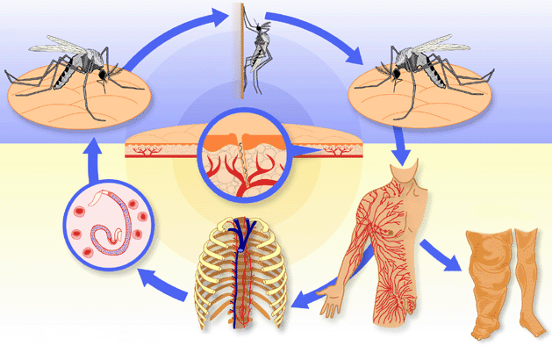
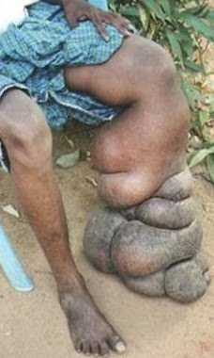
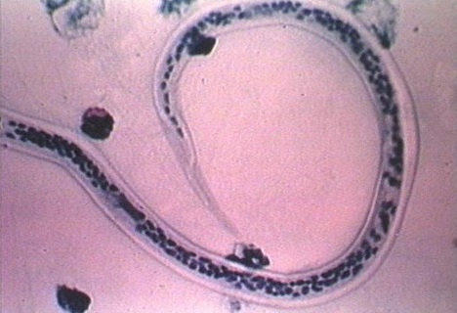
Il était une fois… l’entomologie médicale
Manson 1877 : évolution de la larve de filaire Wuchereria bancrofti chez le moustique

Slide 16
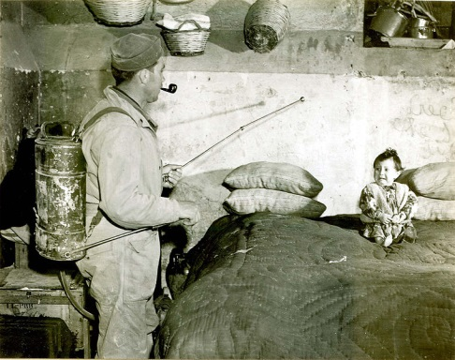
Il était une fois… l’entomologie médicale
1881 (Finlay) : Aedes aegypti et fièvre jaune
1891-1893 (Smith & Kilbourne) : tique Boophilus et Babesia
1895 (Bruce) : Glossina morsitans et trypanosome
1897 (Ross) : Anopheles et paludisme
1899 (Bancroft) : Culex et filariose
1909 (Nicolle) : poux et typhus exanthématique
1939 (Muller) : Découverte du DDT

Slide 17
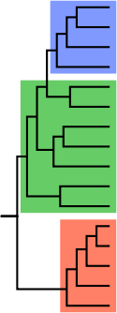
Un (tout petit) peu de systématique

Slide 18
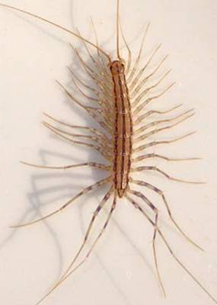
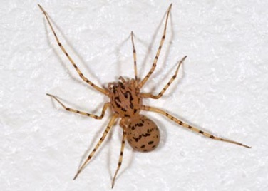
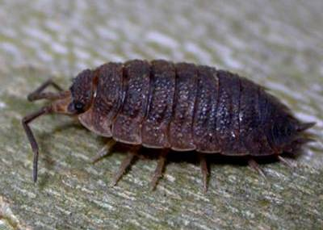
Arthro-podes « Pattes articulées »
Phylum
Combien de pattes ?
3 paires
4 paires
7 paires
+
Sub-phylum
Hexapoda
Chelicerata
Crustacea
Myriapoda
Classe
Insecta
Entognatha
Arachnida
Acari
Ordre
25 + 3 ordres
Scorpiones, Araneae…
Isopoda…

Slide 19
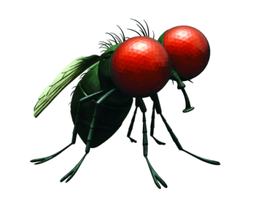
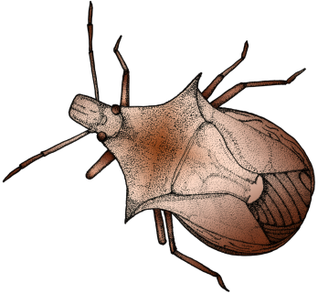
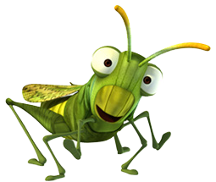
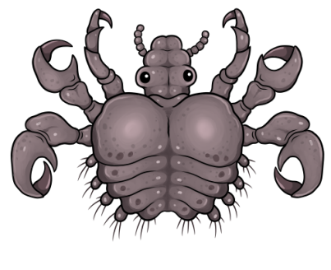
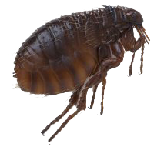
Principaux ordres d’insectes
Dermaptera
Dictyoptera
Odonata
Embioptera
Ephemeroptera
Mecoptera
Megaloptera
Microcoryphia
Neuroptera
Phasmatodea
Plecoptera
Psocoptera
Raphidioptera
Strepsiptera
Thysanoptera
Trichoptera
Zygentoma
Coleoptera
Diptera
Hemiptera
Hymenoptera
Lepidoptera
Orthoptera
Phthiraptera
Siphonaptera

Slide 20
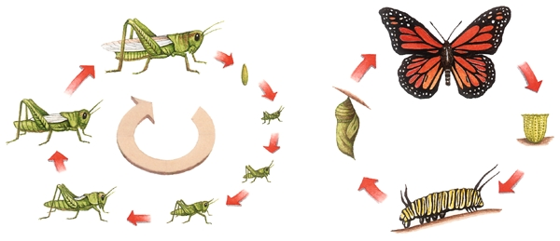
Métamorphose incomplète
Métamorphose complète
Hémimétaboles
Orthoptères (sauterelles…)
Hémiptères (punaises…)
Dictyoptères (blattes…)
Phthiraptères (poux…)
Holométaboles
Coléoptères
Hyménoptères
Diptères (mouches…)
Lépidoptères (papillons…)
Siphonaptères (puces…)
Odonates (libellules…)
« Nymphe », « pupe », « chrysalide »…

Slide 21
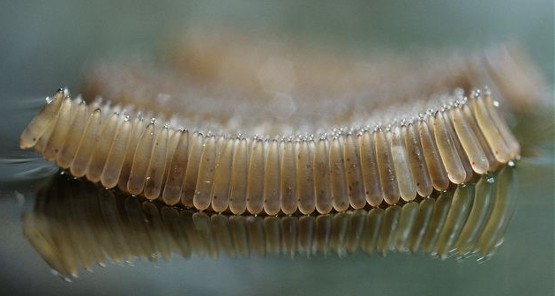
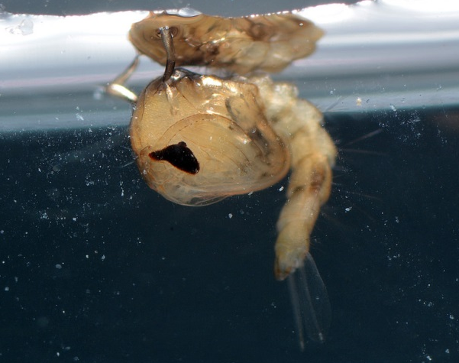
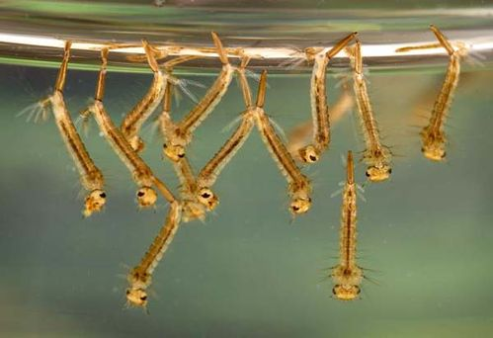
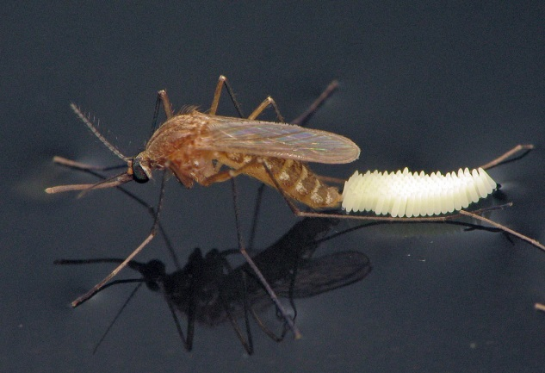
Oeufs
Emergence
Pupe
Photo C. Quintin
Imago Culex sp
Larves

Slide 22
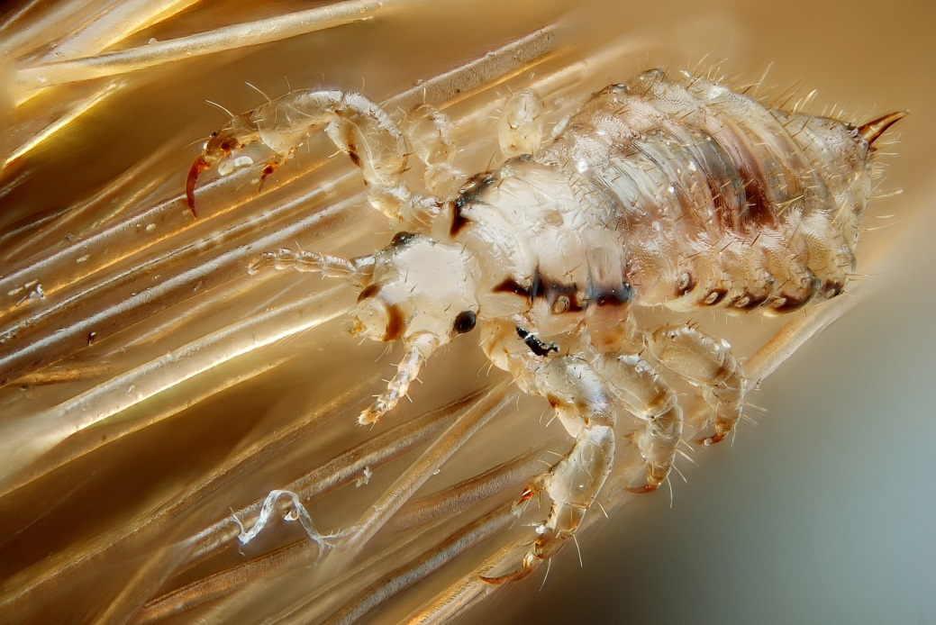
Survol des indésirables
Pathogènes
Parasites
Venimeux, vulnérants
Urticants, vésicants
Nuisants
Hôtes de pathogènes
Transporteurs
Hôtes intermédiaires
Vecteurs
Affameurs

Slide 23
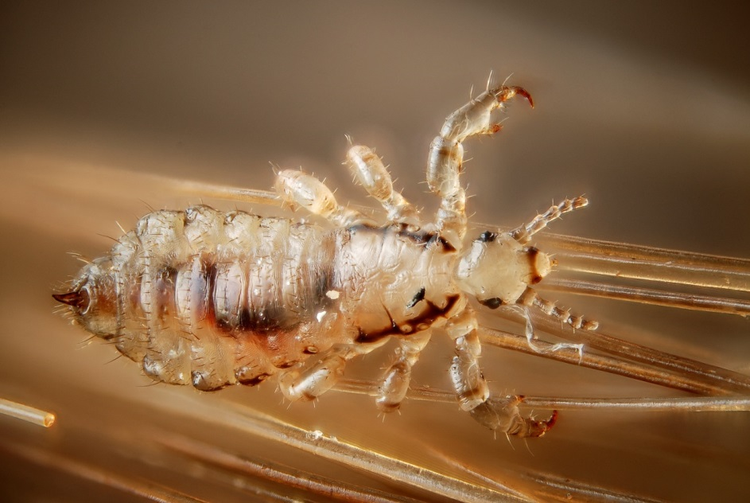
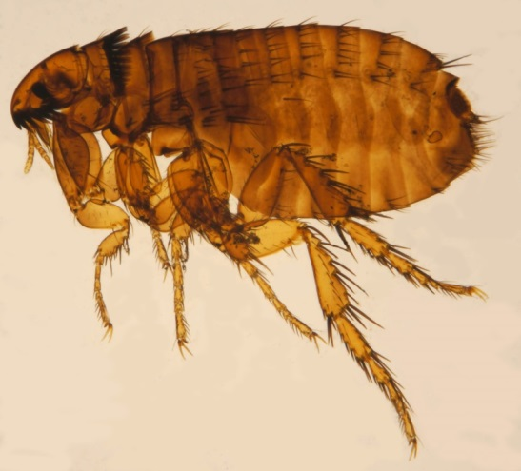
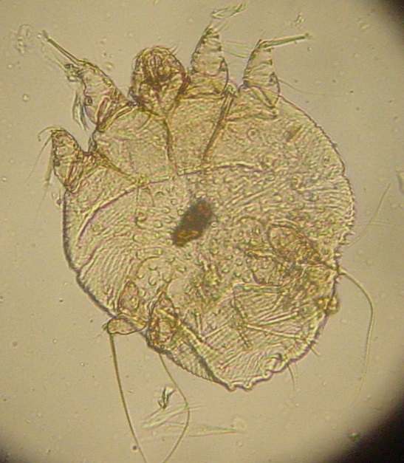
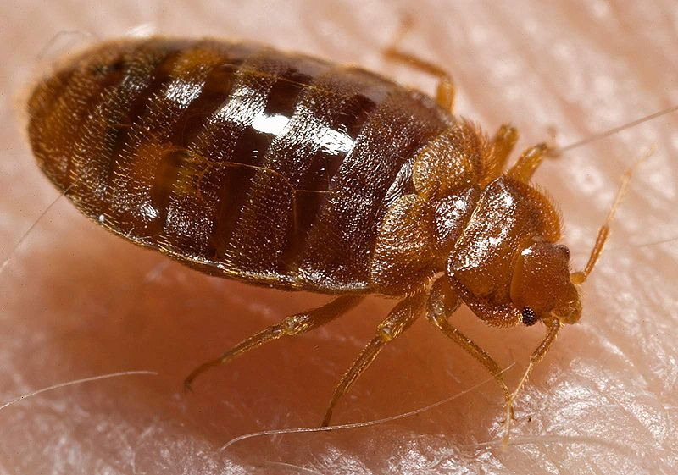
Ectoparasites : les « classiques »,…
Pediculus capitis
Ctenocephalides felis
Sarcoptes scabiei
Cimex lectularius

Slide 24
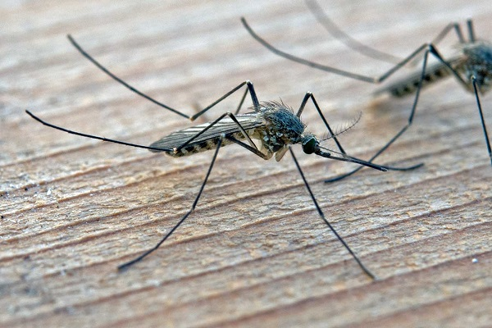
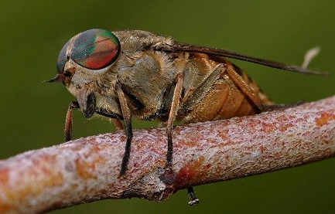
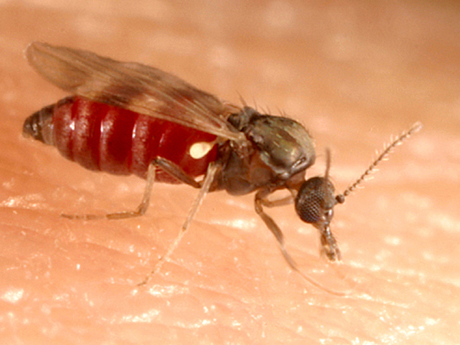
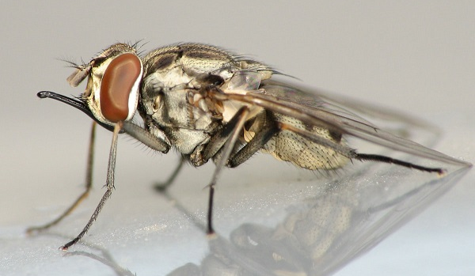
…les diptères hématophages,…
Insecta > Diptera
Culex sp (Culicidae)
Hybomitra sp (Tabanidae)
Culicoides sp (Ceratopogonidae)
Stomoxys calcitrans (Muscidae)

Slide 25
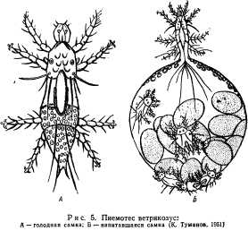
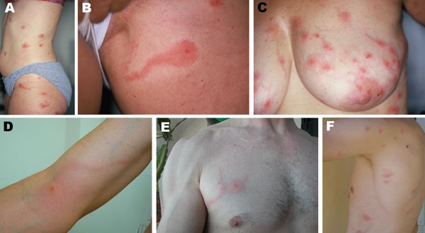
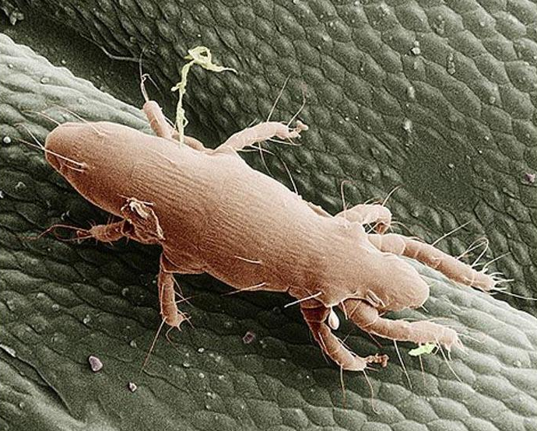
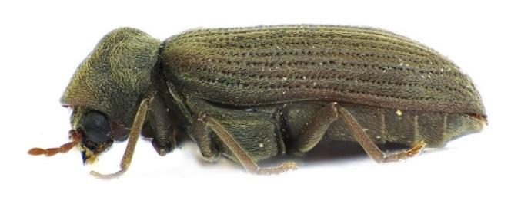
…les acariens…
Arachnida > Acari > Prostigmata > Pyemotidae
Dermatite à Pyemotes ventricosus
Del Giudice et al. Emerg Infect Dis. 2008 Nov;14(11):1759-61

Slide 26
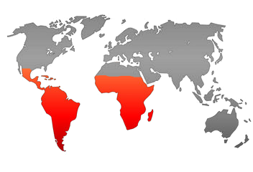
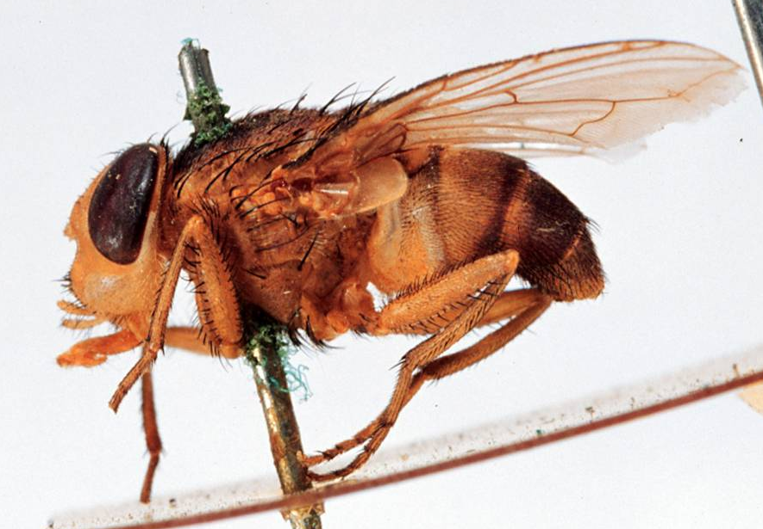
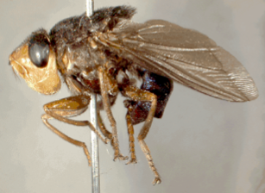
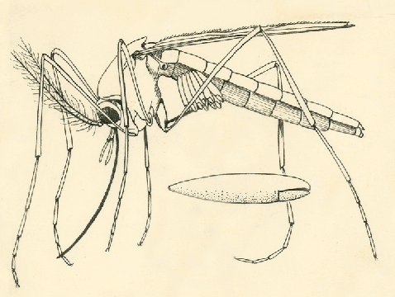
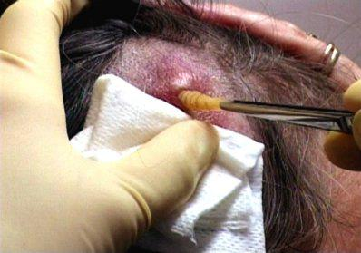
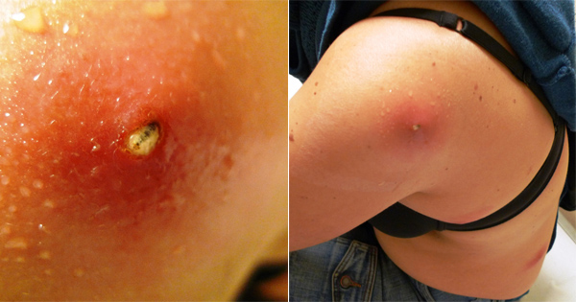
Endoparasites : Myiases furonculoïdes…
Insecta > Diptera
Photo ANOFEL
« Ver macaque »
Dermatobia hominis
Oestridae
« Ver de Cayor »
Cordylobia anthropophaga Calliphoridae

Slide 27
…Myiases sous-cutanées rampantes…
Insecta > Diptera > Oestridae
Gasterophilus sp
Hôtes : chevaux
Homme : hôte accidentel
Pseudo-larva migrans

Slide 28
…Myiases viscérales…
Insecta > Diptera > Oestridae
Photo Gil Wizen
Photo ANOFEL
Hypoderma bovis
Hôtes : bovins (« varron »)
Homme : hôte accidentel
« Tumeurs ambulatoires »
Méningite à éosinophiles
Ophtalmomyiase
Photo ANOFEL
Ophtalmomyiase

Slide 29
Endoparasites : Tungose
Insecta > Siphonaptera> Tungidae
Tunga penetrans

Slide 30
Survol des indésirables
Pathogènes
Parasites
Venimeux, vulnérants
Urticants, vésicants
Nuisants
Hôtes de pathogènes
Transporteurs
Hôtes intermédiaires
Vecteurs
Affameurs

Slide 31
Hyménoptères vulnérants
Insecta > Hymenoptera
Abeilles, guêpes, frelons…

Slide 32
…fourmis…
Insecta > Hymenoptera > Formicidae
Aiguillon souvent atrophié ou absent
⇒ Ac. méthanoïque
Formica rufa
Solenopsis sp (« Fire Ant »)
Pogonomyrmex sp

Slide 33
« Aranéisme »
Arachnida > Araneae
Amériques
Tropiques, bassin méditerranéen
« Recluse brune » Loxosceles reclusa
« Veuve noire » Latrodectus mactans
« Malmignatte » L. tredecimguttatus
LOXOSCELISME
Nécrose ++
LATRODECTISME
Neurotrope ++

Slide 34
Loxoscelisme
Arachnida > Araneae > Sicariidae
Genre Loxosceles
L. reclusa, L. laeta : américaines
L. rufescens : France
Venin
Phlyctène d’apparition rapide, malaise général
Œdème ecchymotique, hémorragies locales
Nécrose extensive (chirurgie, greffe)
Hémolyse, rhabdomyolyse, ins. rénale aigue, choc,...
Boissiere et al. Ann Chir Plast Esthet. 2016;1260(16)30149-2 : 9 cas consécutifs en Languedoc Roussillon
Rubenstein et al. Infection 2016;44(3):383–387 : 1 cas région de Nîmes
Hubiche et al. Am. J. Trop. Med. Hyg. 2013;88(5):807–808 : 1 cas région de Fréjus
Pernet et al. Ann Dermatol Venereol. 2010;137(12):808-12 : 2 cas région de Nîmes

Slide 35
Loxoscelisme
Arachnida > Araneae > Sicariidae
J1
J3
de la Barra et al. Rev. chil. infectol. 2015;32(4):467-471
Akdeniz et al. Dermatol Online J. 2007;13(2):11
J5
J8

Slide 36
Loxoscelisme
Arachnida > Araneae > Sicariidae
Photo ePilly Trop 2016
Garza Ocañas, N Engl J Med. 2013 Aug 1;369(5):e6

Slide 37
Latrodectisme
Arachnida > Araneae > Theridiidae
Genre Latrodectus
Avril à novembre
Venin neurotoxique
Provoque relargage massif de neurotransmetteurs
Algies diffuses, contractures, agitation, hallucinations, dyspnée...
Sd muscarinique : sialorrhée, sudation, vomissements, troubles de déglutition…
Troubles neurovégétatifs : HTA, tachycardie, hypothermie…

Slide 38
Scorpionisme
Arachnida > Scorpiones
Buthus occitanus
1500 espèces, seulement 20 mortelles
Une seule famille dangereuse : Buthidae
Complications cardiaques (ins. cardiaque, OAP, collapsus) ou neurologiques
Hémolyse, CIVD,…

Slide 39
Scolopendres
Chilopoda > Scolopendromorpha > Scolopendridae
Photo Mark David
Scolopendra cingulata

Slide 40
Guerre chimique
Insecta > Coleoptera > Carabidae
Anthia sexmaculata

Slide 41
et bombardiers…
Insecta > Coleoptera > Carabidae
Pheropsophus jessoensis
Photo Satoshi Kuribayashi
Photo Gernot Kunz
Brachinus crepitans

Slide 42
Survol des indésirables
Pathogènes
Parasites
Venimeux, vulnérants
Urticants, vésicants
Nuisants
Hôtes de pathogènes
Transporteurs
Hôtes intermédiaires
Vecteurs
Affameurs

Slide 43
Processionnaire du pin
Insecta > Lepidoptera > Notodontidae > Thaumetopoea pityocampa
« Erucisme »
Éruption urticarienne
Vive douleur locale
Céphalées, fièvre, insomnie, vomissements, asthme
Sécrétions toxiques et soies urticantes

Slide 44
« Papillonite guyanaise »
Insecta > lepidoptera > Saturniidae > Hylesia metabus
Ecailles pointues en suspension dans l’air (« fléchettes »)
Dermite urticarienne, œdème, manifestations respiratoires
Photo Andreas Kay

Slide 45
Vésicants : coléoptères méloïdes
Insecta > Coleoptera > Meloidae
Lytta vesicatoria
Photo Eric Caumes
Cantharidine

Slide 46
Pédérose
Insecta > Coleoptera > Staphylinidae
« Paederus dermatitis »
Paederus sp
Pédérine

Slide 47
Survol des indésirables
Pathogènes
Parasites
Venimeux, vulnérants
Urticants, vésicants
Nuisants
Hôtes de pathogènes
Transporteurs
Hôtes intermédiaires
Vecteurs
Affameurs

Slide 48
Un insecte dans l’oreille ?...
Papillon nocturne
Cafard
Fourmi
…

Slide 49
…dans la peau ? …ou dans la tête ?
Syndrome
d’Ekbom
délire d'infestation
délire dermatozoïque

Slide 50
Syndrome d’Ekbom

Slide 51
Entre mythe et phobie
Mantis religiosa
Lucanus cervus
Labidura riparia
Scutigera coleoptrata

Slide 52
Entre mythe et phobie Fourmis légionnaires
Insecta > Hymenoptera > Formicidae
Eciton sp
Dorylus nigricans

Slide 53
Dégâts indirects

Slide 54
Survol des indésirables
Pathogènes
Parasites
Venimeux, vulnérants
Urticants, vésicants
Nuisants
Hôtes de pathogènes
Transporteurs
Hôtes intermédiaires
Vecteurs
Affameurs

Slide 55
Insecta > Diptera > Simuliidae
J1
J2
J0
J3
J3
J4

Slide 56
Survol des indésirables
Hymenolepis nana
Pathogènes
Parasites
Venimeux, vulnérants
Urticants, vésicants
Nuisants
Hôtes de pathogènes
Transporteurs
Hôtes intermédiaires
Vecteurs
Affameurs
Tenebrio molitor

Slide 57
Survol des indésirables
Pathogènes
Parasites
Venimeux, vulnérants
Urticants, vésicants
Nuisants
Hôtes de pathogènes
Transporteurs
Hôtes intermédiaires
Vecteurs
Affameurs

Slide 58
« Arthropode hématophage qui assure
la transmission biologique active
d’un agent infectieux
d’un vertébré à un autre vertébré »
Transmission biologique :
Une partie du cycle évolutif chez le vecteur
« Active »
Rôle fondamental du vecteur dans la transmission par son comportement et sa biologie
Parfois réservoir

Slide 59
Ménard et al. Nat Rev Microbiol. 2013 Oct;11(10):701-12

Slide 60
Transmission trans-ovarienne et réservoir
1. Pas de TTO
*
*
*
*
Réservoir vertébré

Slide 61
Transmission trans-ovarienne et réservoir
2. TTO
*
*
*
Réservoir moustique
*
*
*

Slide 62
Vecteurs : le top 10…
Diptères
Culicidés
Phlébotomes
Simulies
Tabanidae
Glossines (Glossinidae Glossininae)
Cératopogonidés
Hémiptères
Réduves
Puces
Poux
Tiques

Slide 63
…et 3 grands modes opératoires
Injection directe
Diptères
Puces (peste)
Tiques
Déjections
Réduves
Puces (rickettsies)
Poux (rickettsies)
Ecrasement !
Poux (Borrelia)

Slide 64
Vectorisés (« Vector-born diseases »)
Arbovirus
538 connus au 15/10/2016
Vecteurs :
Culicidés : FJ, RVF, EJ,…
Tiques : CC, E. à tique...
Phlébotomes
Helminthes
Filaires : culicidés, taons, cératopogonidés, simulies
Rickettsiales Bartonella, Ehrlichia, Anaplasma,…
Poux, acariens, puces, phlébotomes
Bactéries
Yersinia pestis (puces)
Borrelia (poux, tiques)
Tularémie (tiques)
Protozoaires
Plasmodium (anophèles)
Trypanosoma (glossine, réduve)
Leishmania (phlébotomes)

Slide 65
Survol des indésirables
Pathogènes
Parasites
Venimeux, vulnérants
Urticants, vésicants
Nuisants
Hôtes de pathogènes
Transporteurs
Hôtes intermédiaires
Vecteurs
Affameurs

Slide 66
Utiles insectes
Se soigner
Tradition
De nos jours
Demain ?
Se nourrir
Tradition
L’avenir ?
Limites
Petite main
Et le reste
Impuissance
Les œufs de fourmi bouillis dans de l’huile de camomille sont aptes à procurer à l’homme toute la force nécessaire pour perpétuer sa race (A. Paré)
Vue qui baisse
Faire couler dans les yeux une substance liquide obtenue à partir de grillons

Slide 67
Utiles insectes
Djakarta (Indonésie) : larves de fourmilions
Se soigner
Tradition
De nos jours
Demain ?
Se nourrir
Tradition
L’avenir ?
Limites
Petite main
Et le reste
AVC, diabète, HTA, asthme, goutte, maux de dents,…

Slide 68
Utiles insectes
Se soigner
Tradition
De nos jours
Demain ?
Se nourrir
Tradition
L’avenir ?
Limites
Petite main
Et le reste
Lucilia sericata

Slide 69
Utiles insectes
Se soigner
Tradition
De nos jours
Demain ?
Se nourrir
Tradition
L’avenir ?
Limites
Petite main
Et le reste
Modèles génétiques
Antiseptiques ?
Anti-thrombotiques ?
Anti-cancéreux ?
…

Slide 70
Utiles insectes
Se soigner
Tradition
De nos jours
Demain ?
Se nourrir
Tradition
L’avenir ?
Limites
Petite main
Et le reste

Slide 71
Utiles insectes
Se soigner
Tradition
De nos jours
Demain ?
Se nourrir
Tradition
L’avenir ?
Limites
Petite main
Et le reste

Slide 72
Utiles insectes
Se soigner
Tradition
De nos jours
Demain ?
Se nourrir
Tradition
L’avenir ?
Limites
Petite main
Et le reste

Slide 73
Utiles insectes
Se soigner
Tradition
De nos jours
Demain ?
Se nourrir
Tradition
L’avenir ?
Limites
Petite main
Et le reste

Slide 74
Utiles insectes
Se soigner
Tradition
De nos jours
Demain ?
Se nourrir
Tradition
L’avenir ?
Limites
Petite main
Et le reste
Production
Architecture bâtiments
Choix d’insectes « performants »
Régime alimentaire
Coût énergétique (température)
Gestion des maladies d’élevage
…
Sécurité
Virus, parasites, bactéries
Toxines (insectes / plantes)
Allergènes
…

Slide 75
Utiles insectes
Se soigner
Tradition
De nos jours
Demain ?
Se nourrir
Tradition
L’avenir ?
Limites
Petite main
Et le reste

Slide 76
Utiles insectes
Se soigner
Tradition
De nos jours
Demain ?
Se nourrir
Tradition
L’avenir ?
Limites
Petite main
Et le reste

Slide 77
Utiles insectes
Se soigner
Tradition
De nos jours
Demain ?
Se nourrir
Tradition
L’avenir ?
Limites
Petite main
Et le reste
Pseudacteon sp
Eloria noyesi

Slide 78
Utiles insectes
Se soigner
Tradition
De nos jours
Demain ?
Se nourrir
Tradition
L’avenir ?
Limites
Petite main
Et le reste

Slide 79
Utiles insectes
Se soigner
Tradition
De nos jours
Demain ?
Se nourrir
Tradition
L’avenir ?
Limites
Petite main
Et le reste

Slide 80
Conclusion
Interactions multiples
Transmission vectorisée : « plaque tournante » du vivant
Diversité et évolutivité
Arthropodes
Agents infectieux
Comportements humains
Et si on rajoutait un peu de…
réchauffement
climatique ?

Slide 81
Bibliographie et sources
Précis d'entomologie médicale et vétérinaire. C. Perez, F. Rodhain
Association Française des Enseignants de Parasitologie et Mycologie (ANOFEL)
The vector-borne human infections of Europe. Rapport OMS 2006
Revue « Insectes » de l’OPIE
ePilly Trop. 2016
Remerciements / Crédits photos
ANOFEL
Pr Eric Caumes
Martin Dohrn
Mark David
Michel Guttin
Guillaume Jacquemin
Gernot Kunz
Satoshi Kuribayashi
Sean McCann
Christophe Quintin
Eugène Vandebeulque
Gil Wizen

